Slide 1



TRƯỜNG TIỂU HỌC ĐOÀN LẬP
CHÀO MỪNG QUÝ THẦY CÔ
VỀ DỰ GIỜ TIẾT HỌC TỐT CHÀO MỪNG 20/11/2025
Môn Tiếng Việt 3
GV: Nguyễn Thị Lịch
Lớp: 3D

Slide 2


Slide 3
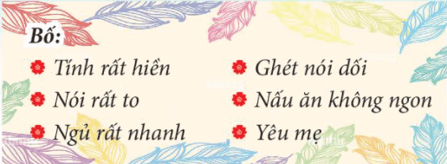
Món quà đặc biệt
Cả chiều, hai chị em hì hụi chuẩn bị quà sinh nhật cho bố. Tấm thiệp đặc biệt được chị nắn nót viết:
Ngắm nghĩa tấm thiệp, băn khoăn:
- Có khi chỉ viết điều tốt thôi. Chị xóa dòng “Nấu ăn không ngon” đi chị!
- Ừ. Em thấy viết thế có ít quá không?
- A, bố rất đẹp trai nữa ạ!
Chị cắm cúi viết thêm vào tấm thiệp. Quà “bí mật” tặng bố đã xong.

Slide 4
Bố đang ngồi trước máy tính, mặt đăm chiêu.
- Bố ơi…
Bố nhìn hai chị em.
- Hai chị em sao thế?
- Chúng con…
- Chúc mừng sinh nhật bố!
Hai chị em hồi hộp nhìn bố. Bố ngạc nhiên mở quà, đọc chăm chú. Rồi bố cười giòn giã:
- Ngạc nhiên chưa? Hai chị em tặng bố. Còn tiết lộ bí mật bố nấu ăn không ngon nữa.
Chị nhìn em. Em nhìn chị. Cả hai nhìn tấm thiệp. Thôi, quên xóa dòng “Nấu ăn không ngon rồi”. Mắt chị rơm rớm. Nhưng bố đã choàng tay ôm hai chị em vào lòng:
- Cảm ơn hai con. Đây là món quà đặc biệt nhất bố được nhận đấy. Bố muốn thêm một ý nữa là: Bố rất yêu các con.
Ừ nhỉ, sao cả hai chị em đều quên. Ba bố con cười vang cả nhà.
(Phong Điệp)

Slide 5


Bài đọc được chia làm mấy đoạn?
Đoạn 1: Từ đầu đến Quà “bí mật” tặng bố đã xong.
Đoạn 2: Đoạn còn lại

Slide 6

nắn nót
giòn giã
rơm rớm
choàng tay

Slide 7

GIẢI NGHĨA TỪ KHÓ HIỂU
GIẢI NGHĨA TỪ KHÓ HIỂU
Hì hụi: gợi tả dáng vẻ làm một việc gì đó một cách khó nhọc, kiên nhẫn.

Slide 8
GIẢI NGHĨA TỪ KHÓ HIỂU
GIẢI NGHĨA TỪ KHÓ HIỂU
Đăm chiêu: có vẻ mặt suy nghĩ, đăm chiêu về một điều gì đó.

Slide 9
GIẢI NGHĨA TỪ KHÓ HIỂU
GIẢI NGHĨA TỪ KHÓ HIỂU
Rơm rớm: ứa nước mắt như sắp khóc.

Slide 10

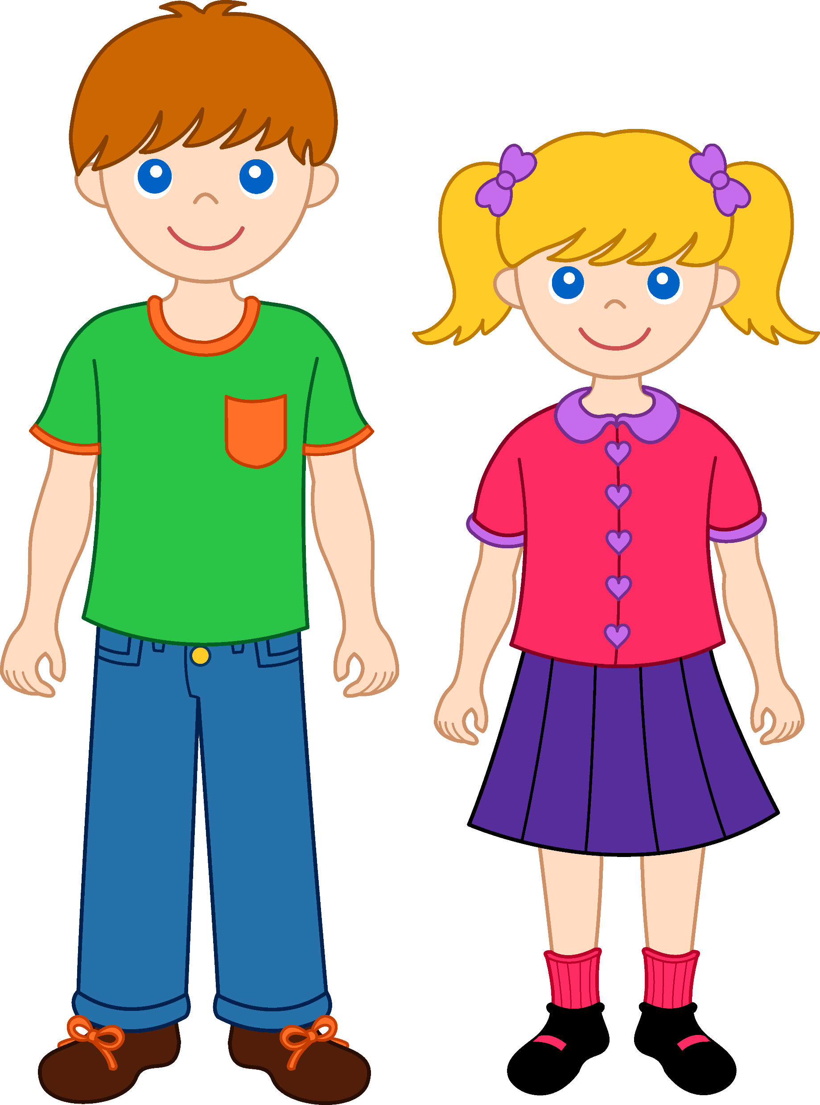

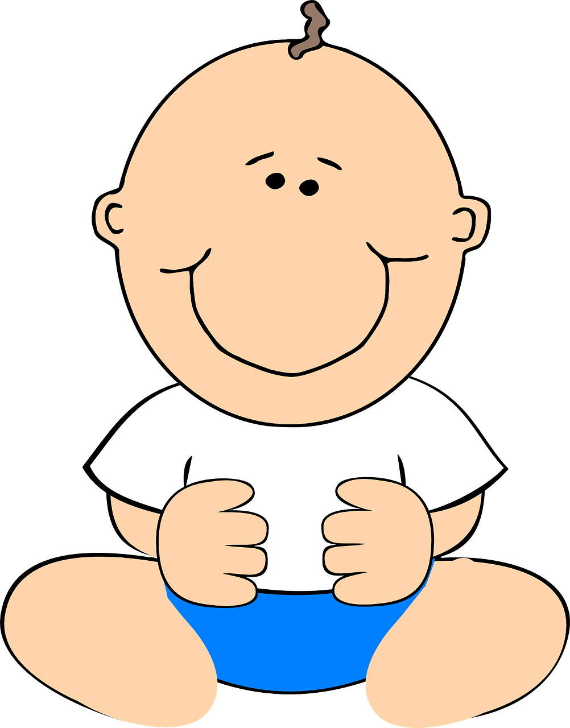

Anh Tí và chị Chíp rất vui khi có thêm em trai. Hai anh chị đã tặng rất nhiều quà cho em Bon. Các bạn hãy cùng mở hộp quà ra xem bên trong là những gì nhé!

Slide 11



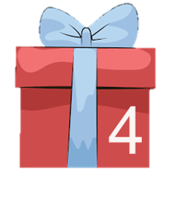

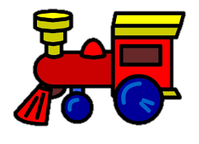

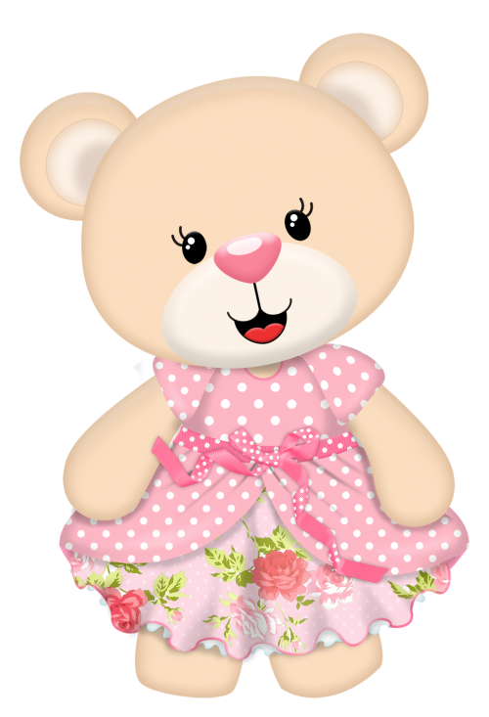
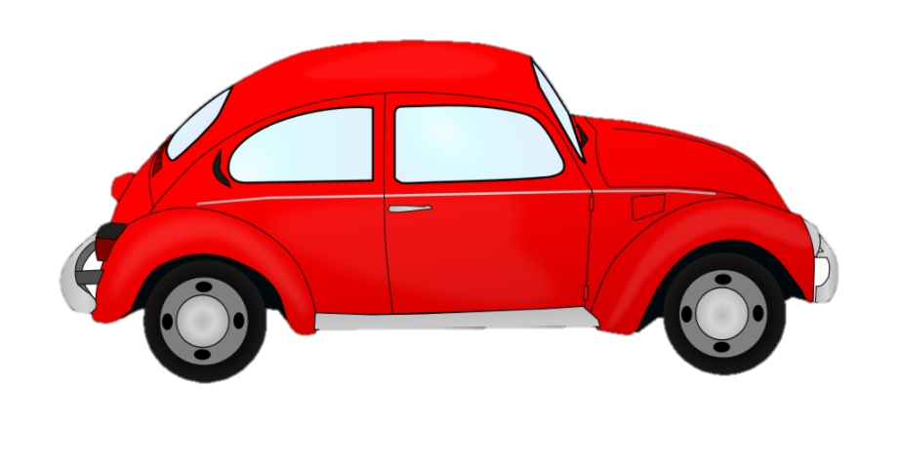


5
Notes:
Click vào hộp quà để tới câu hỏi. Trả lời xong hết bấm mũi tên xanh dể đến bài mới

Slide 12


1. Hai chị em đã viết gì trong tấm thiệp tặng bố?
Hai chị em đã viết ra những điểm tốt và cả điểm chưa tốt của bố, cụ thể là:
- Tính rất hiền
- Nói rất to
- Ngủ rất nhanh
- Ghét nói dối
- Nấu ăn không ngon
- Yêu mẹ
Notes:
Bấm vào hộp quà để quay về

Slide 13

2. Từ ngữ nào dưới đây thể hiện cảm xúc của bố khi nhận quà của hai chị em?
a. băn khoăn
b. đăm chiêu
c. hồi hộp
d. ngạc nhiên
Notes:
Bấm vào hộp quà để quay về

Slide 14
3. Vì sao bố rất vui khi nhận quà mà người chị lại rơm rớm nước mắt?
Người chị rơm rớm nước mắt vì mình đã quên xóa mất dòng viết điểm không tốt của bố trong tấm thiệp.

Slide 15
4. Bố đã làm gì để hai chị em cảm thấy rất vui?
Bố đã choàng tay ôm hai chị em vào lòng và cảm ơn hai chị em. Bố còn nói là bố rất yêu hai chị em nữa.

Slide 16
5
5. Em thích nhất chi tiết nào trong câu chuyện trên? Vì sao?
Gợi ý: Em thích nhất chi tiết hai chị em cùng chuẩn bị thiệp để tặng bố. Vì qua hành động và lời nói của hai chị em thì em có thể thấy được tình yêu thương mà hai bạn dành cho bố của mình.

Slide 17

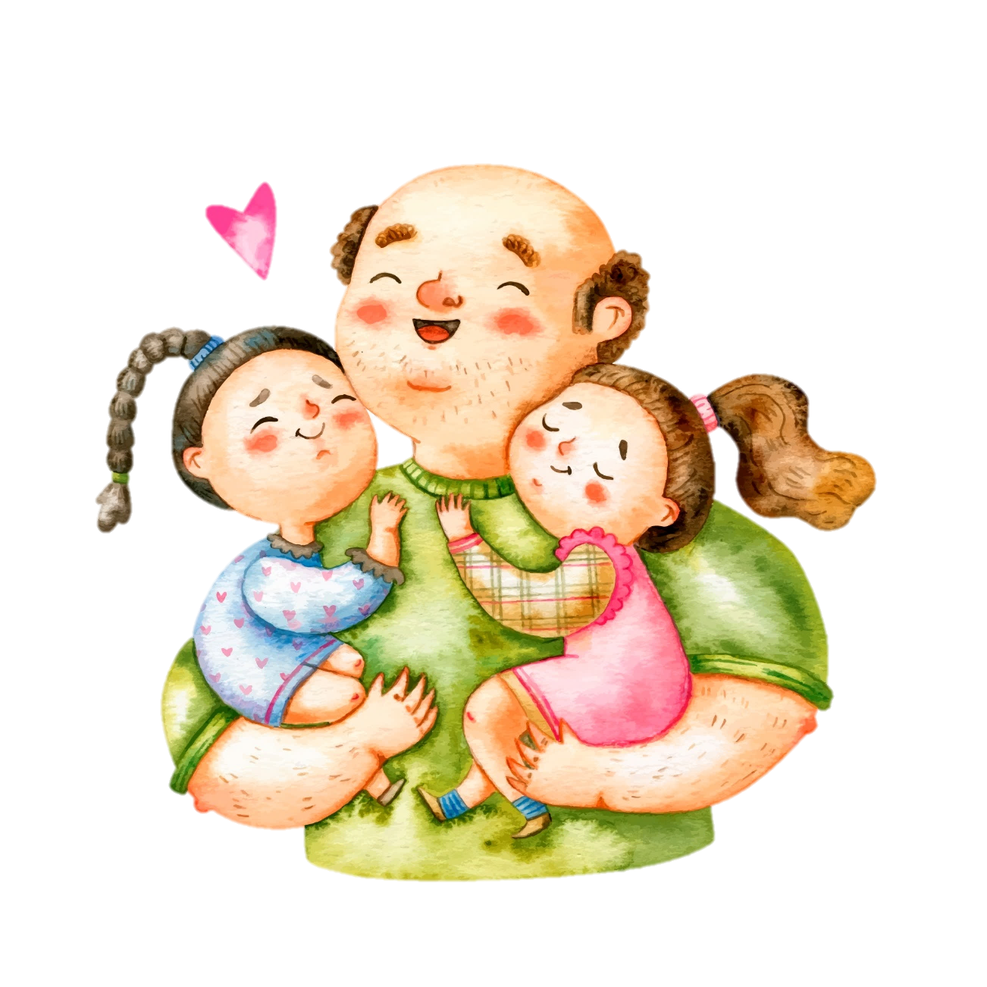

Nội dung chính của bài đọc là gì?
Bài đọc nói lên tình yêu thương sâu sắc của hai chị em dành cho bố của mình khi làm tặng bố món quà sinh nhật đặc biệt. Qua đó ta thấy được trong gia đình cần sự sẻ chia, quan tâm, săn sóc lẫn nhau.

Slide 18
